Slide 1
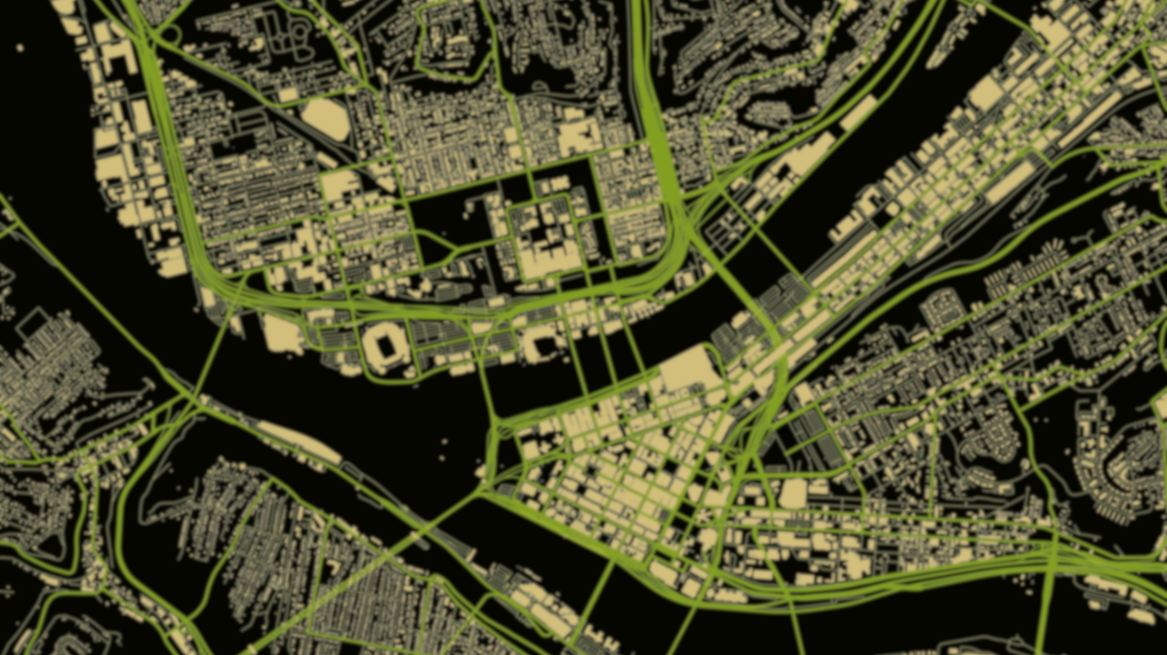
HPC processing for supporting Car Navigation systems

Slide 2
Indice
Exact Algorithms
OnePass Algorithm
MultiPass Algorithm
Heuristic Algorithms
OnePass+
SVP+
ESX
Strategie di rimozione
P-Dispersion Algorithm
Iterative Penalty Method (IPM)
Plateau
Exact Algorithms
MultiPass Algorithm
OnePass Algorithm
Heuristic Algorithms
OnePass+
SVP+
ESX
Penalty-based Algorithm

Slide 3

ALGORITMI ESATTI
Definizione:
Si basano sull’esplorazione sistematica di tutte le possibili soluzioni (o parte sufficiente di esse) per garantire di individuare la soluzione ottimale.
Analisi di vantaggi e svantaggi:
Svantaggi: non tengono tanto conto di risorse computazionali quali tempo e memoria.
Vantaggi: garantiscono l’individuazione di risorse ottimali

Slide 4
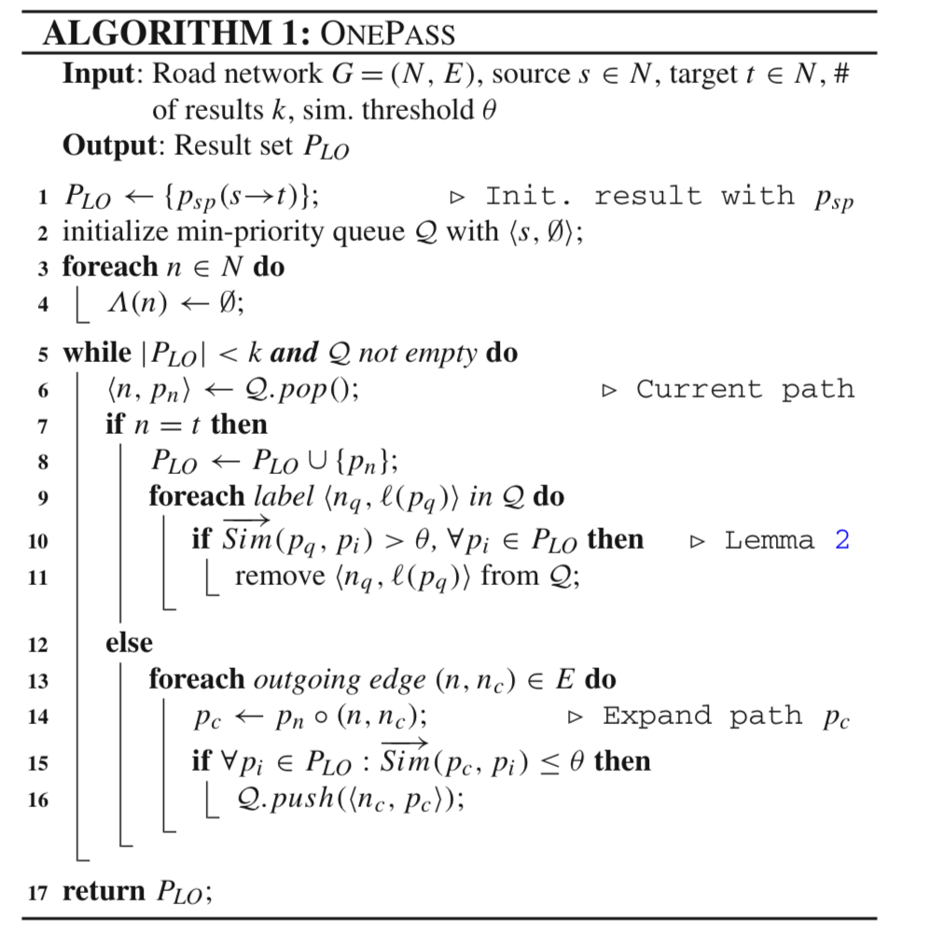
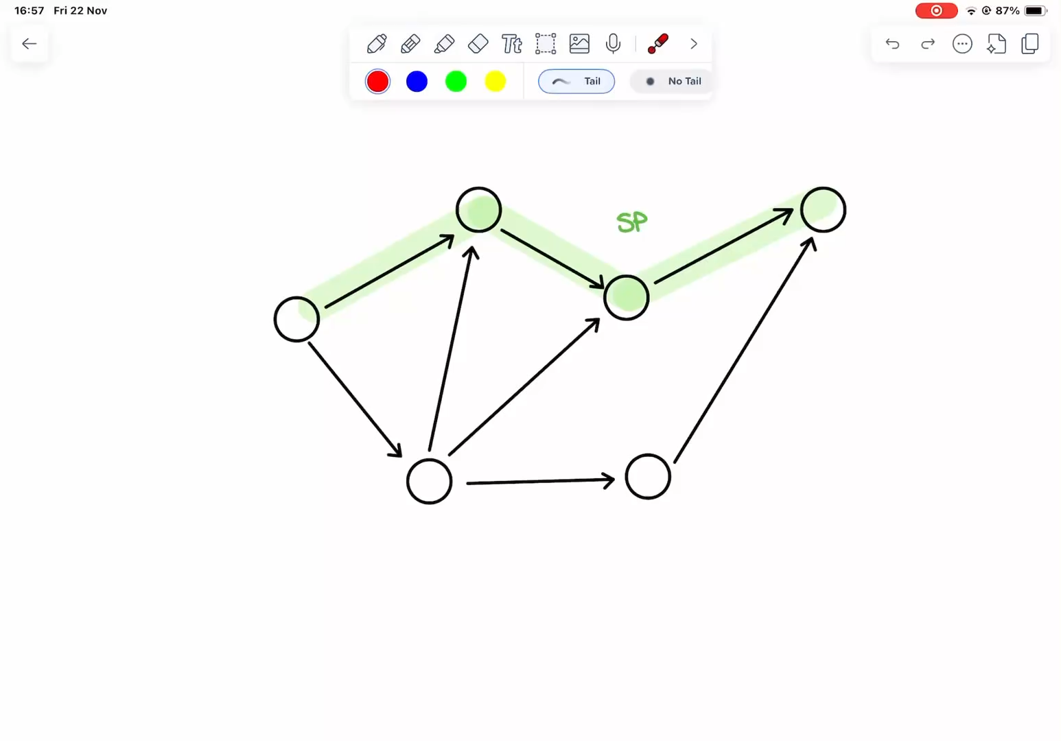

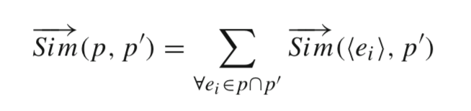

OnePass Algorithm
Traverses the road network expanding path from the source node s while pruning partially expanded paths that cannot lead to a result as early as possible.
Basato sue due lemmi fondamentali:
one-way Similarity →
Similarità per cammini alternativi
Complessità: O(poly(K)) K is vastly superpolynomial
Notes:
Con il formato “slide show” si visualizzerà correttamente l’algoritmo prima e il video poi

Slide 5
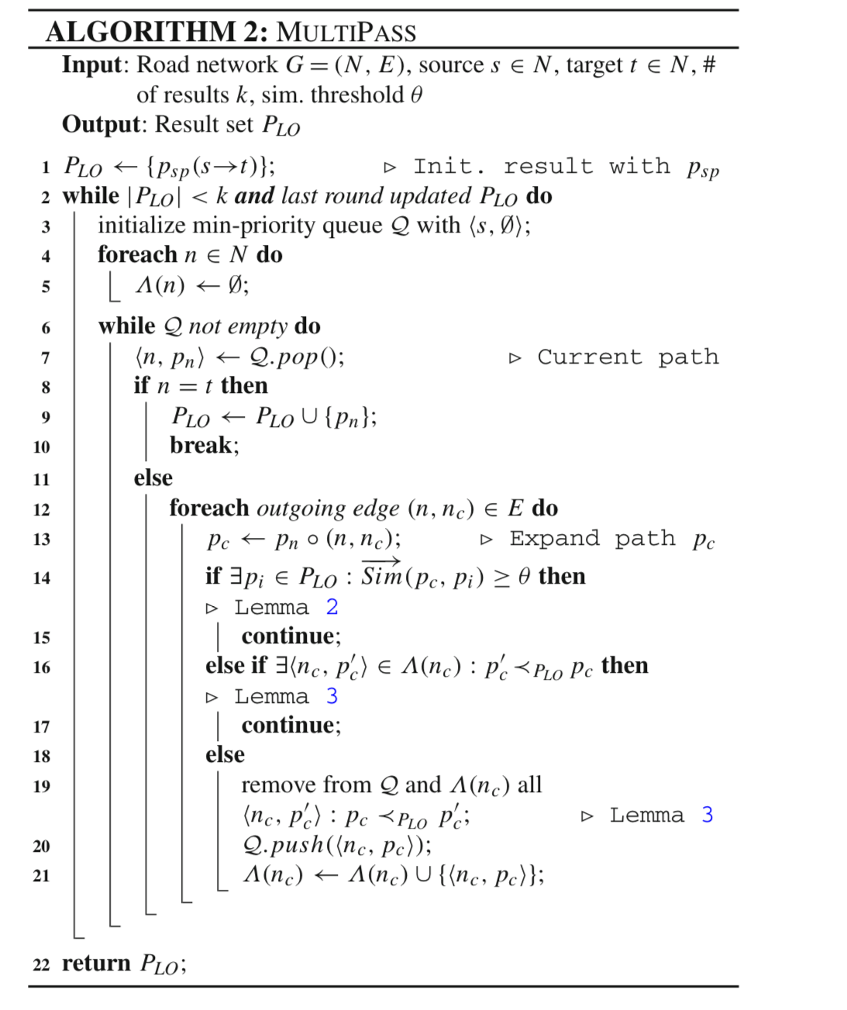

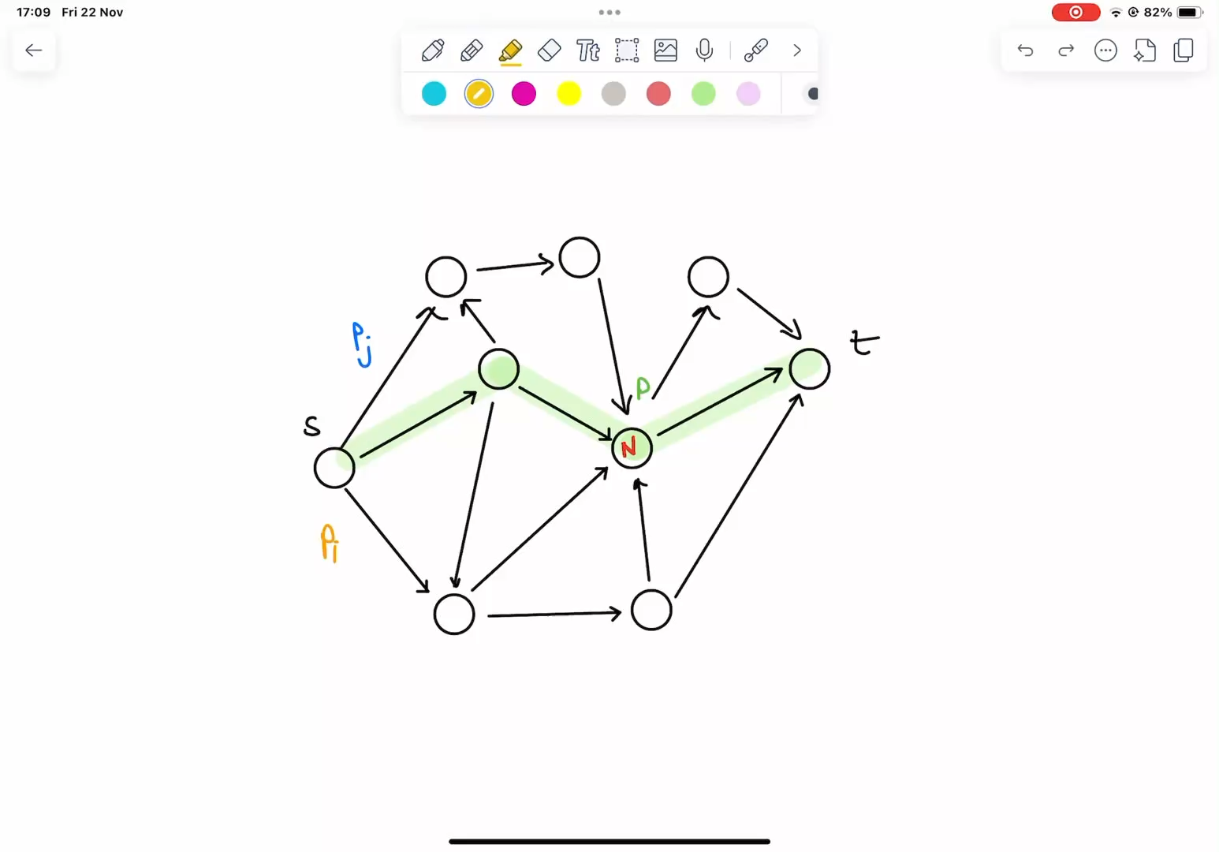
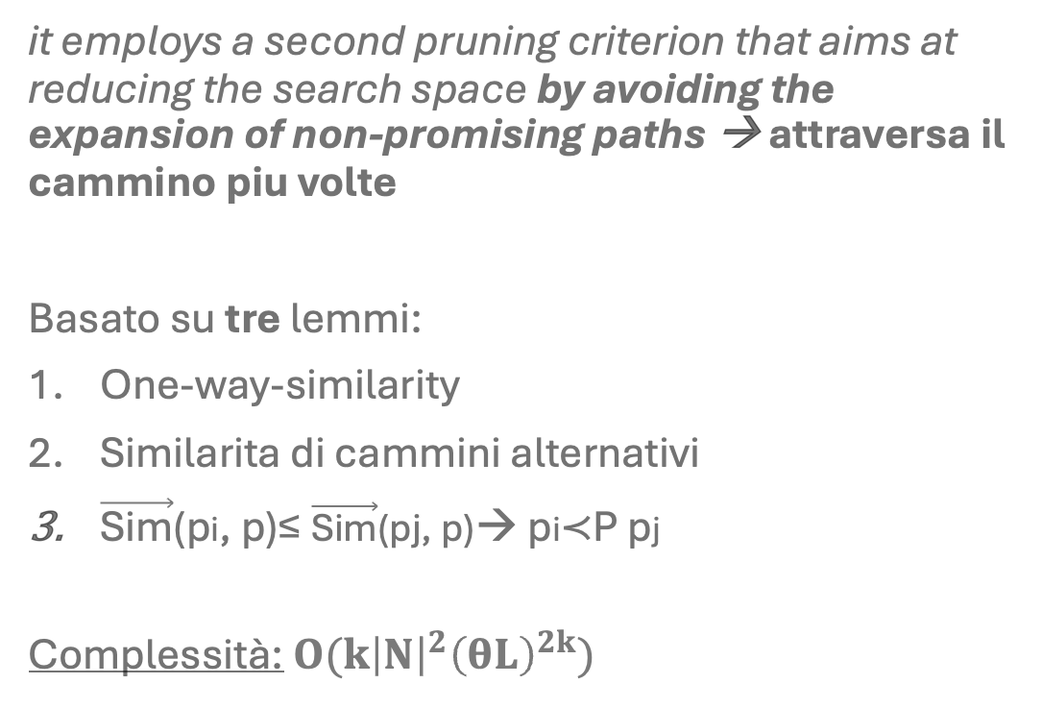
MultiPass Algorithm
it employs a second pruning criterion that aims at reducing the search space by avoiding the expansion of non-promising paths → attraversa il cammino piu volte
Basato su tre lemmi:
One-way-similarity
Similarita di cammini alternativi
$\vec{\text{Sim}}\text{(}\text{p}\text{i}\text{, }\text{p}\text{)}$≤ $\vec{\text{Sim}}\text{(}\text{p}\text{j}\text{, }\text{p}\text{)}$→ pi≺P pj
Complessità:$O(k{\left|N\right|}^{2}{\left(θL\right)}^{2k})$

Slide 6


ALGORITMI EURISTICI
Definizione:
non garantiscono di trovare la soluzione ottimale, ma mirano a trovare una soluzione sufficientemente buona in tempi più rapidi, specialmente quando il problema è complesso e la ricerca della soluzione ottimale è impraticabile.
Analisi di vantaggi e svantaggi:
Svantaggi: non sempre è soluzione ottima
Vantaggi: computazionalmente efficienti

Slide 7
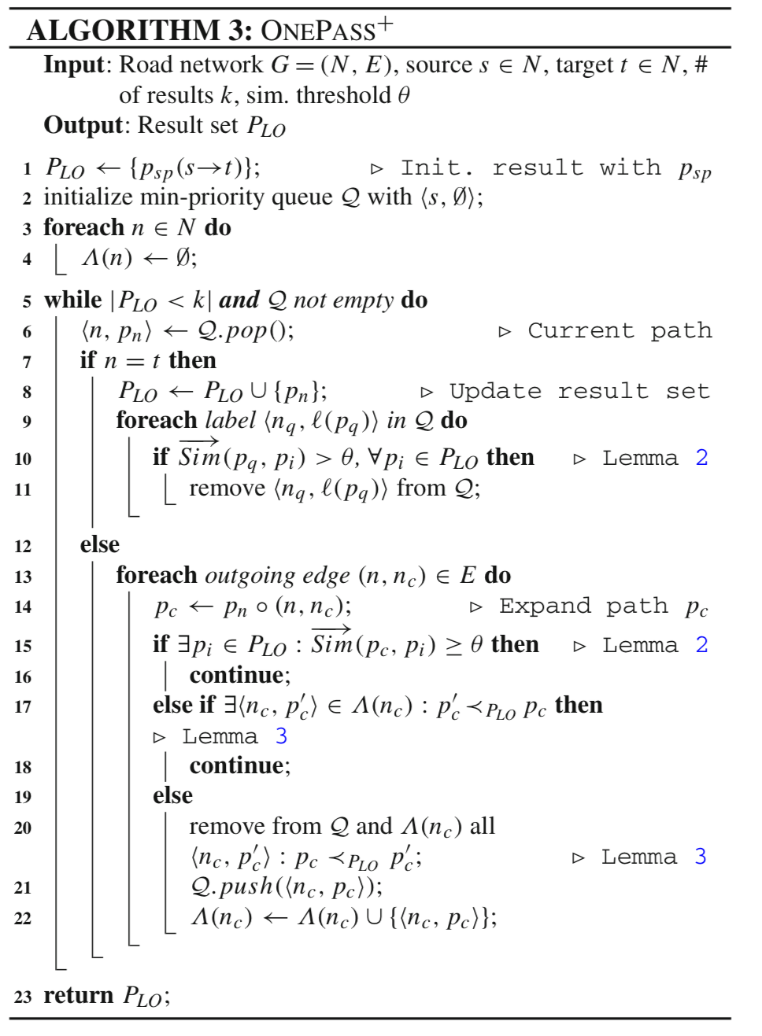
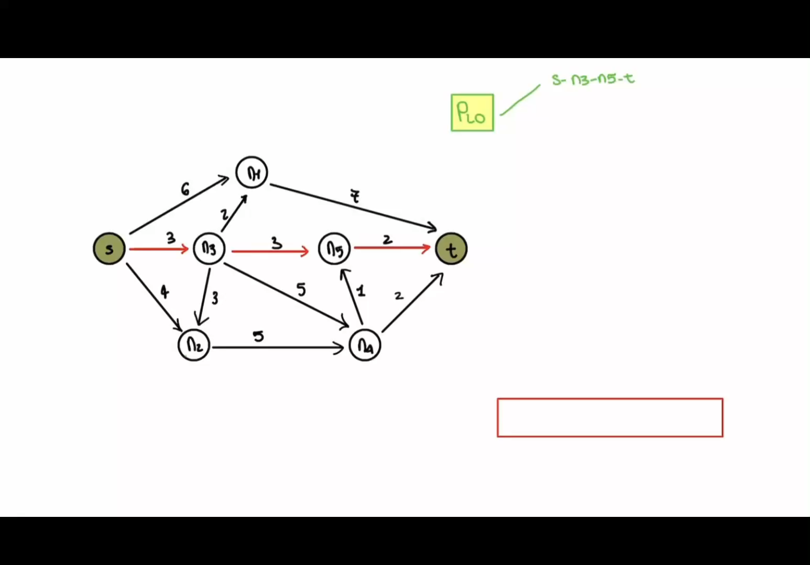
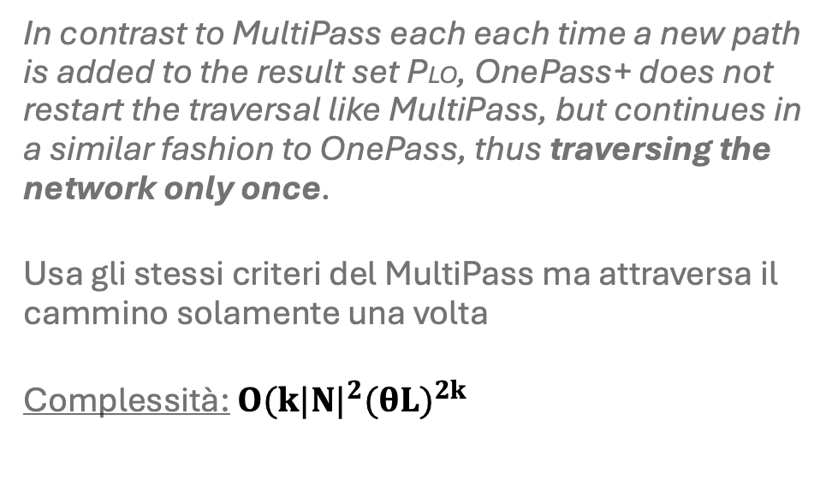
OnePass+ Algorithm
In contrast to MultiPass each each time a new path is added to the result set PLO, OnePass+ does not restart the traversal like MultiPass, but continues in a similar fashion to OnePass, thus traversing the network only once.
Usa gli stessi criteri del MultiPass ma attraversa il cammino solamente una volta
Complessità: $O(k{|N|}^{2}{(θL)}^{2k}$
Notes:
Per visualizzare correttamente il testo e poi il video fare partire la presentazione sulla slide

Slide 8
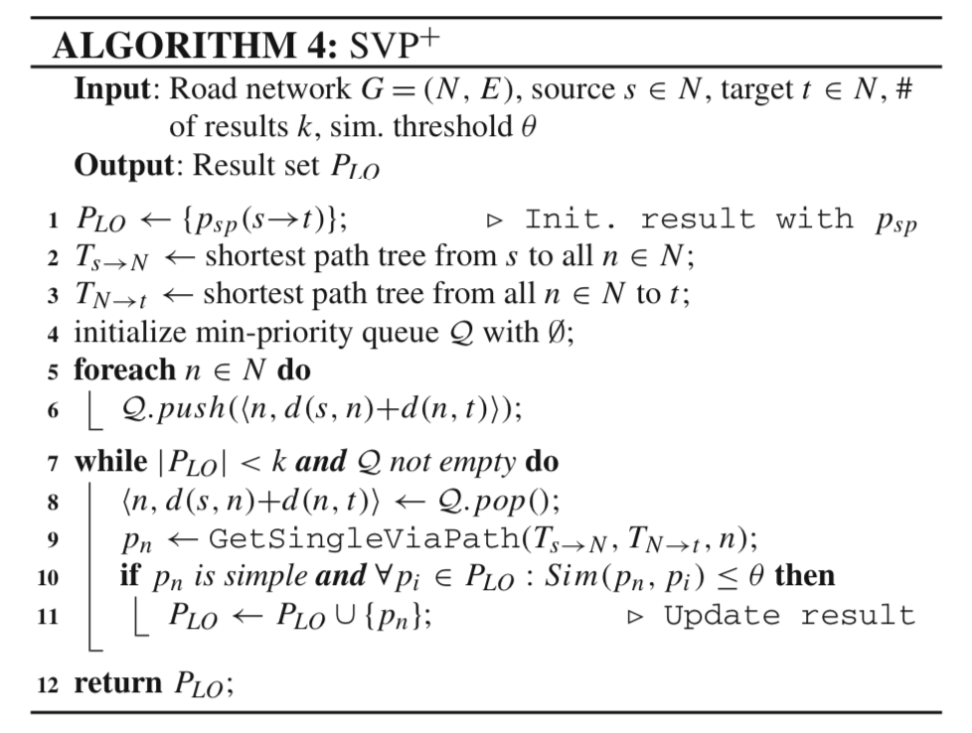


SVP+ Algorithm
instead of iterating over all possible (s→t) paths, SVP+ iterates over the much smaller set of single-via paths.
Basato su 3 principi fondamentali:
Il cammino piu breve è sempre quello consigliato
Ogni cammino deve essere abbastanza dissimile dal precedente
I k cammini selezionati sono i piu corti possibili
Complessità:O(|N|k+|E|+|N|log|N|)

Slide 9
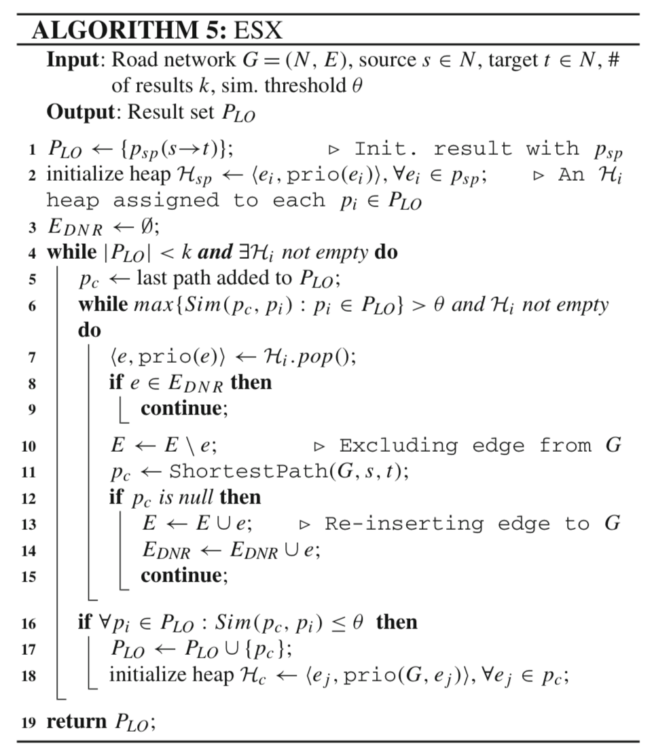
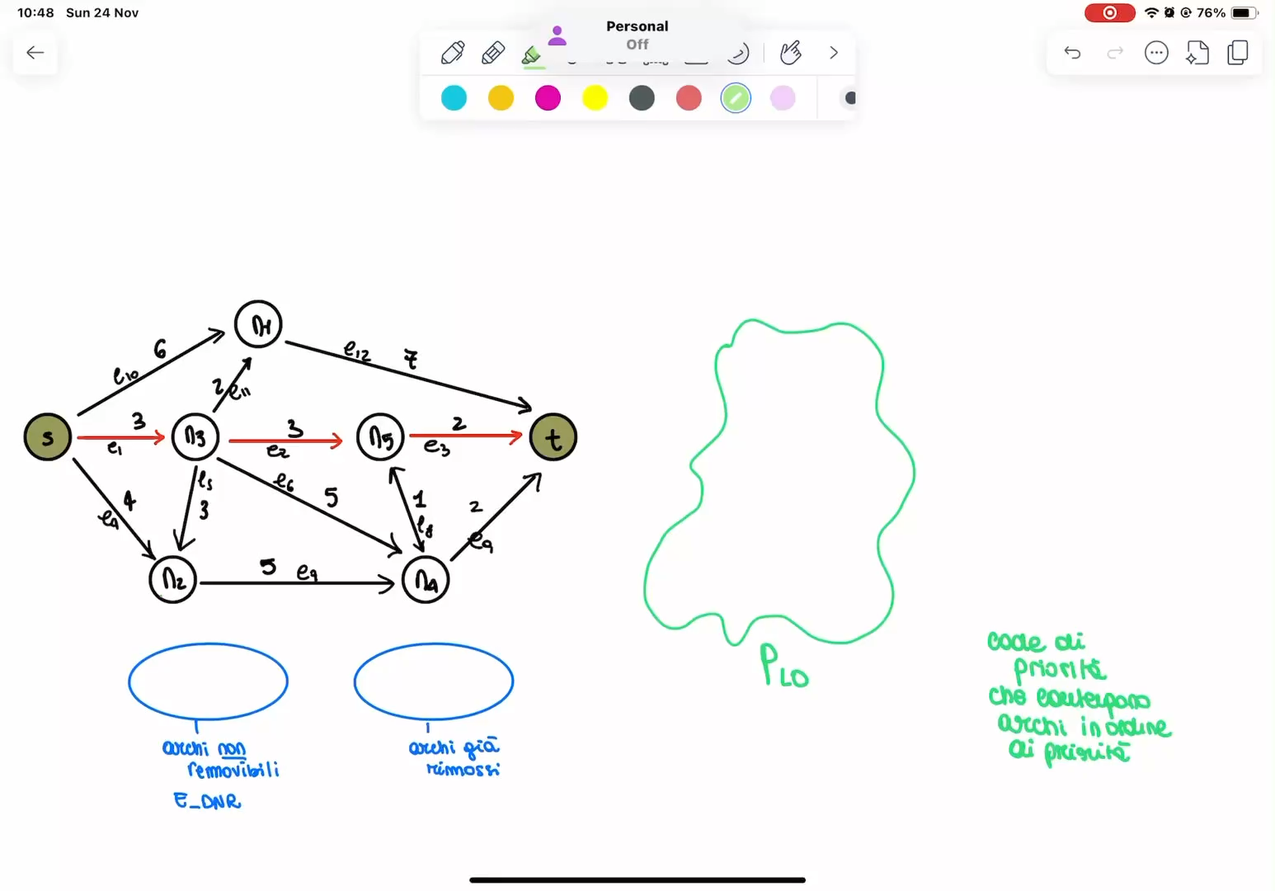

ESX Algorithm
ESX computes kSPwLO by executing shortest path searches while progressively excluding edges from the road network. Usiamo code di priorita per scegliere archi da rimuovere progressivamente.
2 aspetti importanti:
L’ORDINE di rimozione dei cammini
Il MANTENIMENTO della connessione della rete
Complessità: O(k|N|(|N|log|N|+|E|))

Slide 10

Strategie di rimozione
smallest/largest edge weight
MaxW variant
MinW variant
minimum/maximum stretch
Def Stretch
MaxS variant
MinS variant
last/most local shortest paths
MaxP variant
MinP variant

Slide 11



ALGORITMI DI P-DISPERSIONE
P-dispersion model: è un “modello” che considera il problema di selezionare, da un insieme di punti, un sottoinsieme tale per cui la distanza minima tra due punti selezionati sia massimizzata.
Analisi di vantaggi e svantaggi:
Svantaggi: computazionalmente complicato → NP-Hard
Vantaggi: massima differenziazione, personalizzabile

Slide 12




Iterative Penalty Method
qualità
lunghezza media
dissimilarità media
minima dissimilarità
Basati sull’applicazione iterativa di algoritmi di ricerca di cammini minimi ⇒ applicazione di una penalità su tutti i collegamenti del percorso più breve ⇒ scoraggiamento selezione sempre dello stesso cammino.
Vi sono diversi elementi:
Penalized units
Penalty structure
Penalty magnitude
Penalized paths

Slide 13


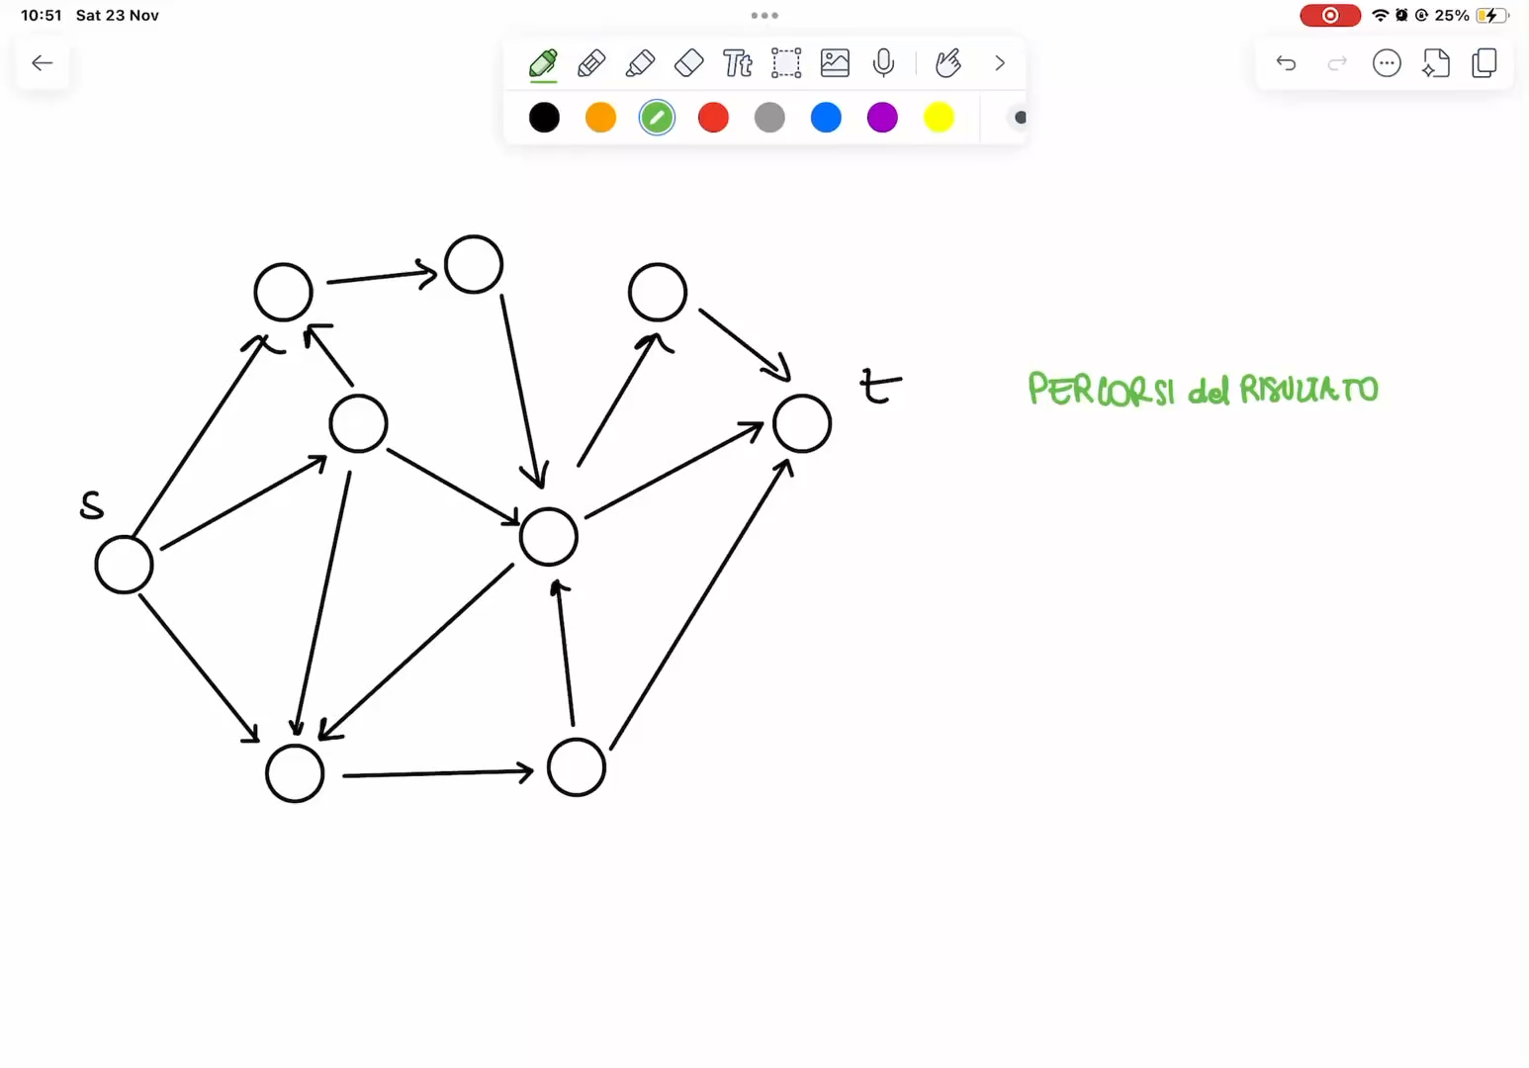

Slide 14
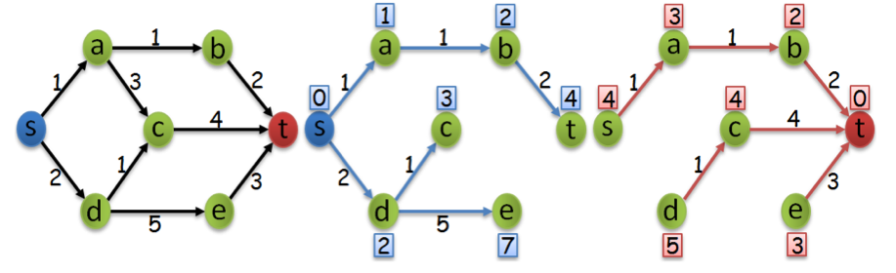
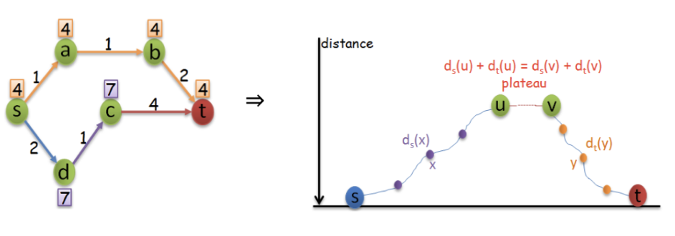
Il metodo dei plateau
Esegue I seguenti passi:
Applica Dijkstra in avanti s → t
Applica Dijkstra inverso t → s
Interseca gli archi dei percorsi piu brevi generati dai due algoritmi e individua I plateau
Classifica I pleateau in base al parametro:
Rank=(l_prc-l_plt)
Individua le deviazioni migliori

Slide 15

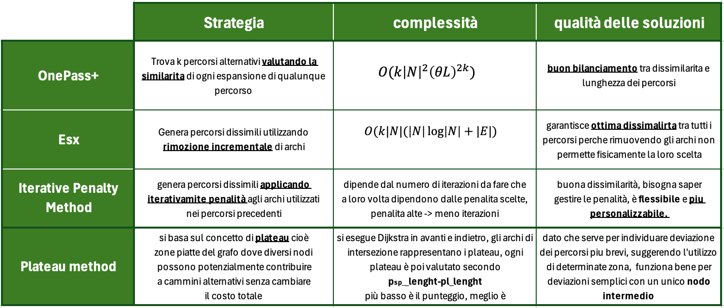

Confronto tra algoritmi

Slide 16
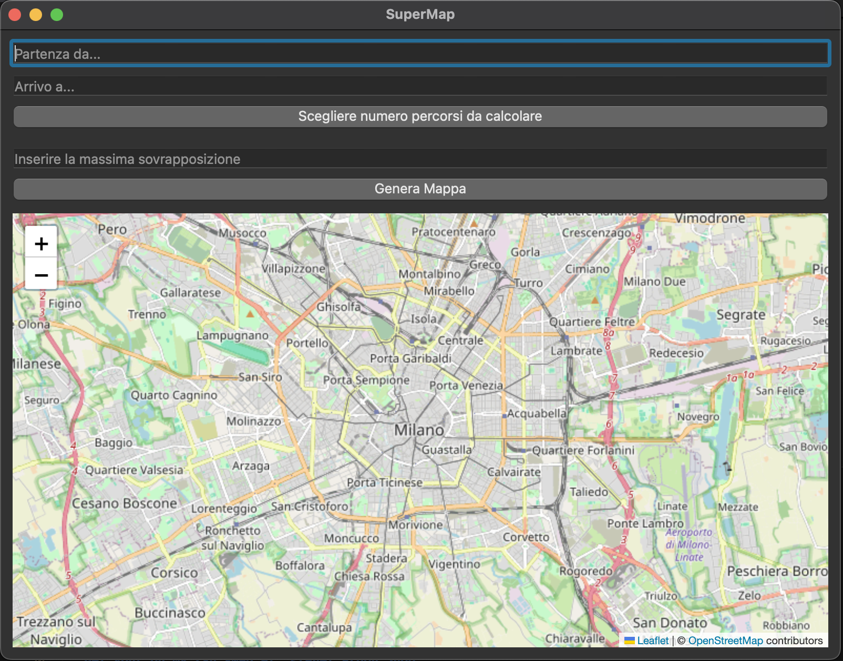
Codice
L’applicazione sviluppata si compone di 2 parti principali:
Backend → in C++, utilizza la libreria ARLIB di Leonardo Arcari e si occupa di applicare gli algoritmi di OnePass+, esx e penalty a input di source, dest, k e θ
Frontend → in Python, si occupa di rendere facile, intuitiva e semplice l’interazione tramite un’ interfaccia grafica simile a note applicazioni come Maps o Waze

Slide 17
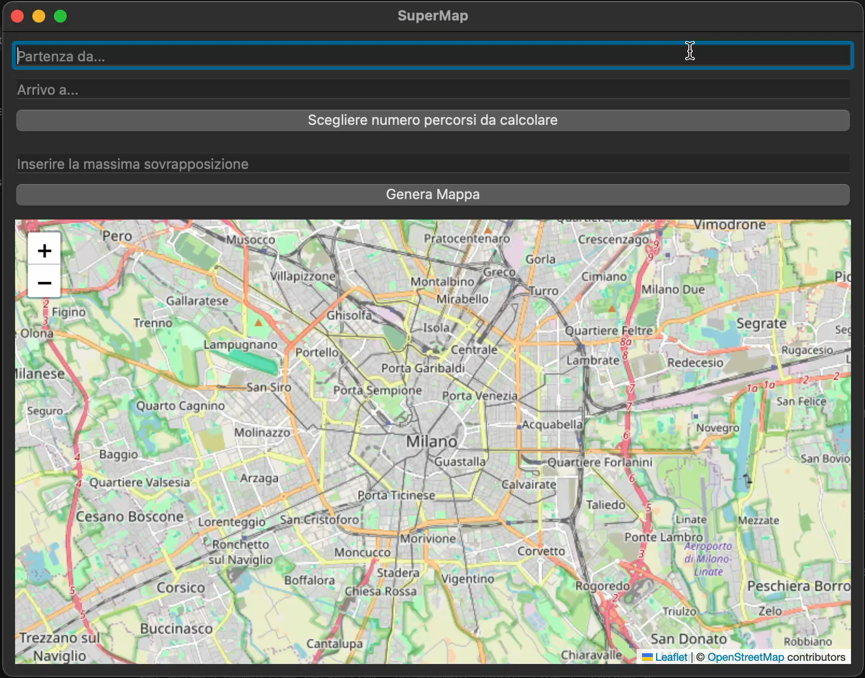
Demo
Del
Progetto

Slide 18
HPC Test e Analisi dei dati
L’ultima fase è stata dedicata all’analisi di una serie di computazioni su vasta scala, effettuata utilizzando il sistema HPC CARLO del Politecnico di Milano. Questo stadio del progetto ha visto 3 principali momenti:
scrittura di nuovo codice (.sh) da utilizzare sul cluster
sottomissione dei job di computazione
analisi dei risultati ottenuti

Slide 19

Analisi doppia
Analisi 1: per ogni algoritmo e per ogni coppia (source, dest) vengono calcolati tempi e lunghezze normalizzati medi e lo yield
Analisi 2: si è poi passati all’aggregazione dei dati precedentemente trovati calcolando tempi e lunghezze medie e normalizzate della categoria per ogni algoritmo
entry = {
'alg': alg,
'source and dest': str(source)+","+str(dest),
'LM': LM, #normalized Medium Lenght
'TM': TM, #normalized Medium Time
'avg_time_alg': avg_time,
'avg_len_alg':avg_length,
'avg_time_total': avg_best_time,
'avg_length_total': avg_best_length,
'category': category,
'yield': 1-len(res_algs)/3
}
entry = {
'category': category,
'alg': alg,
'avg_time_of_cat': alg_data_cat['avg_time_total'].mean(),
'avg_length_of_cat':alg_data_cat['avg_length_total'].mean(),
'avg_TM': alg_data_cat['TM'].mean(),
'avg_LM': alg_data_cat['LM'].mean(),
'avg_yield': alg_data_cat['yield'].mean(),
}

Slide 20
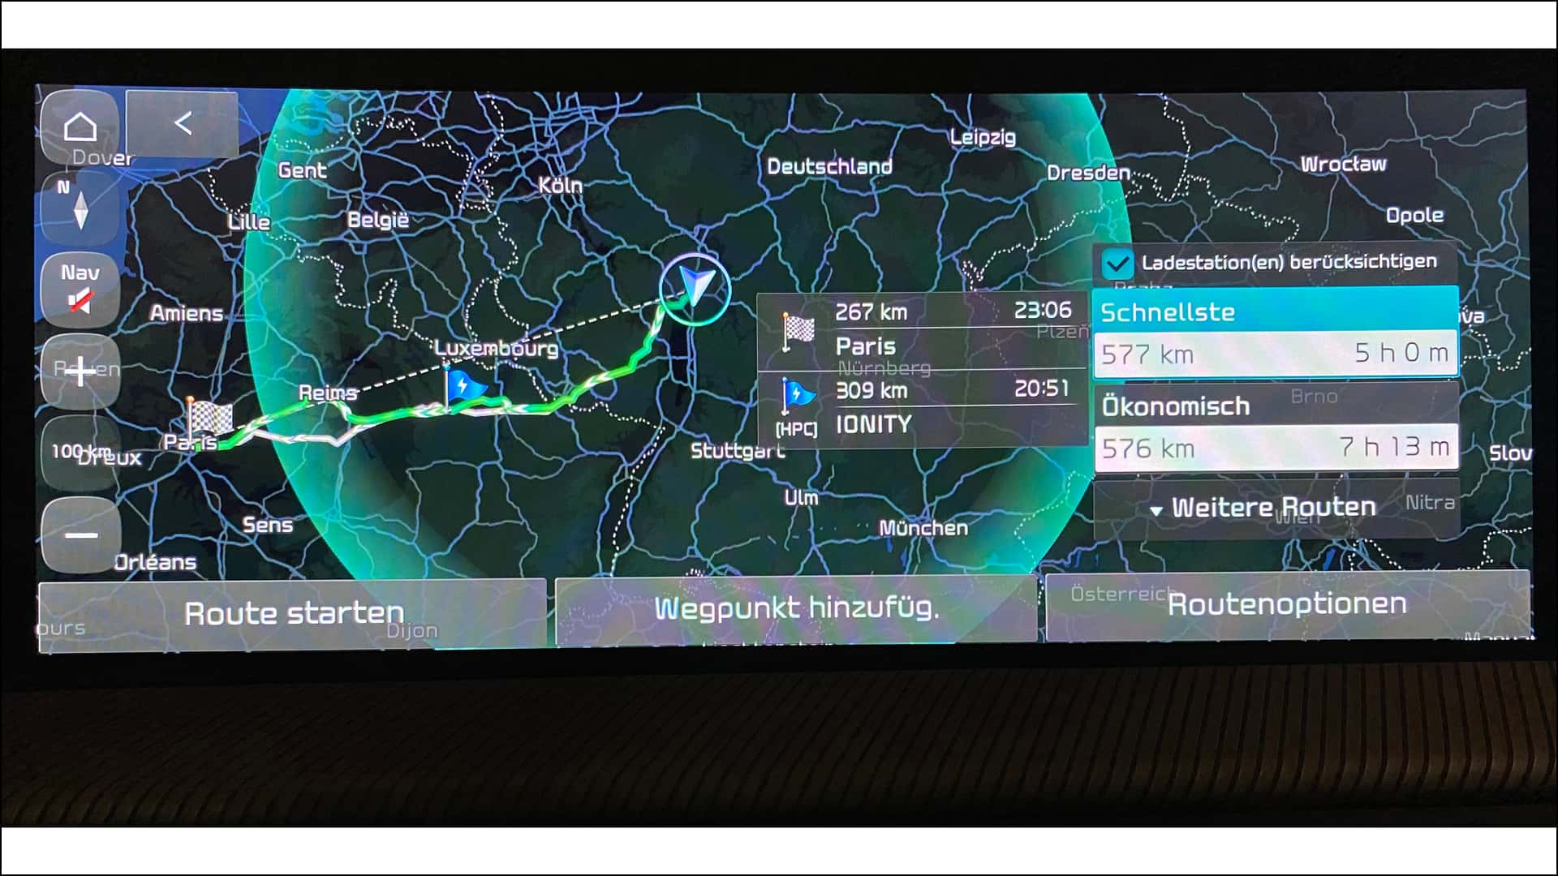
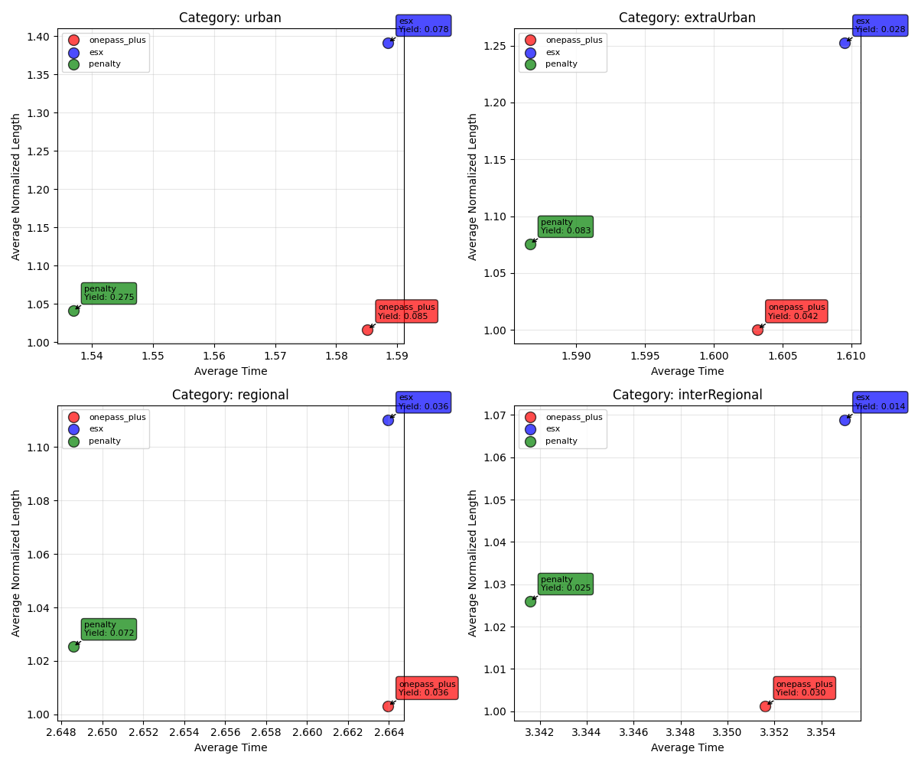
Grafici ottenuti:
L'analisi svolta permette di identificare quale algoritmo sia più adatto per specifici contesti geografici, bilanciando velocità, qualità dei risultati e affidabilità computazionale.

